Slide 1
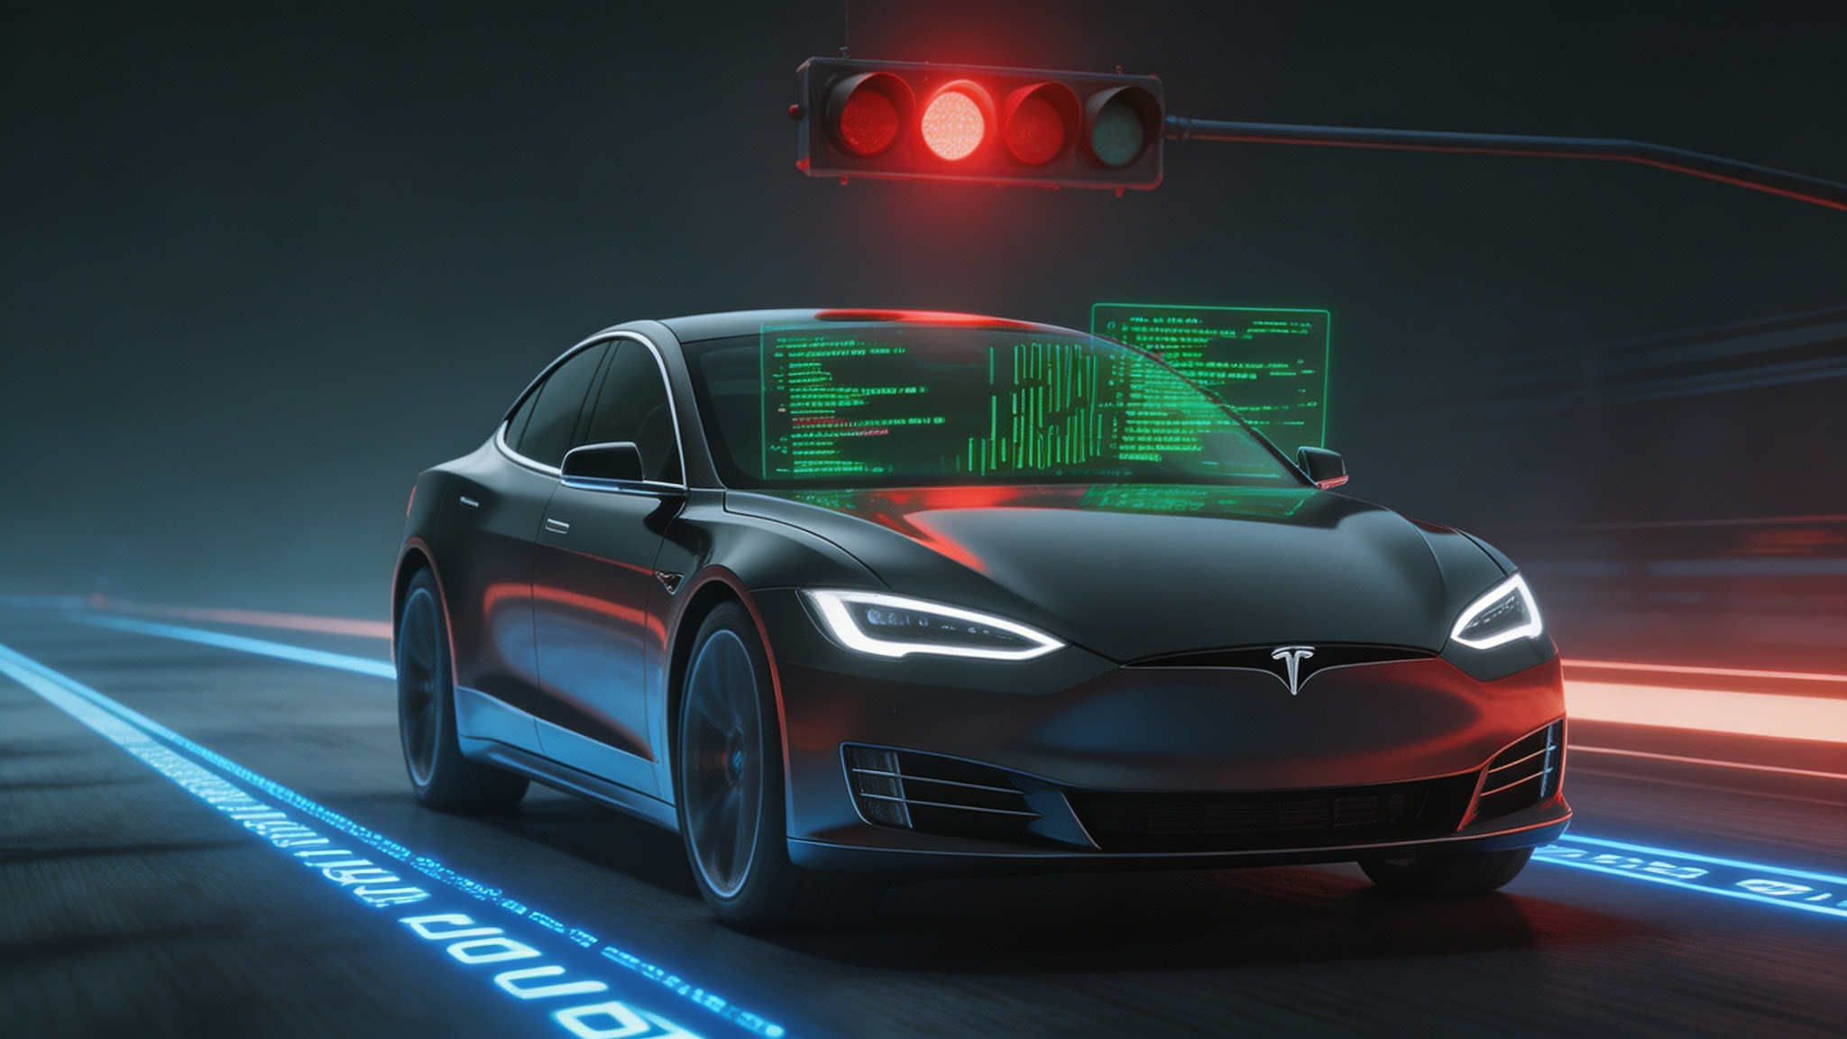
特斯拉自动驾驶闯红灯问题分析
数据投毒视角下的AI行为解读
AI SECURITY ALERT
Notes:
大家好，今天我们将深入探讨一个备受关注的话题：特斯拉自动驾驶系统为何会在特定情况下闯红灯。
我们将从一个独特的视角——“数据投毒”，来解读AI行为背后的深层逻辑。这不仅是一个技术问题，更关乎AI伦理与未来出行的安全。
让我们一同揭开智能驾驶背后的秘密。

Slide 2




目录 CONTENTS
01
案例引入：失控的智能
02
核心原因：AI为何“明知故犯”
特斯拉闯红灯事件频发，真实数据揭示自动驾驶安全隐患现状
深度解析训练数据偏差、技术路径缺陷与AI决策逻辑的脆弱性
03
核心概念：数据“投毒”
04
结论思考：数据即“灵魂”
探讨AI如何被不良人类驾驶行为“教坏”，数据污染的隐蔽性危害
对自动驾驶行业数据治理的启示与未来高质量数据体系的展望
Notes:
本次报告将分为四个部分。首先，我们将通过一系列真实案例，了解特斯拉闯红灯问题的严重性。接着，我们会深入剖析导致这些问题的核心技术原因。然后，我们将重点阐释“数据投毒”这一关键概念。最后，在结论部分，我们将探讨这些问题对整个行业的启示以及未来的发展方向。

Slide 3

01
案例引入
失控的智能
Notes:
现在，我们进入第一部分：案例引入。通过真实发生的事件，我们将看到被誉为未来出行标杆的自动驾驶系统，是如何在现实世界中遭遇挑战，甚至引发严重后果的。这些“失控”的瞬间，为我们敲响了警钟。

Slide 4




标志性案例：佛罗里达州致死事故
2019年4月，一辆启用Autopilot的特斯拉Model 3以96km/h的速度，在有清晰红灯的路口径直撞上正在左转的拖车，导致拖车内一名22岁女性当场死亡。这起事故暴露了辅助驾驶系统在复杂路况下的严重缺陷。
核心问题 / CORE ISSUES
司法裁决 / VERDICT (2026.02)
信号识别失败
Autopilot视觉感知系统未能识别路口清晰的红灯信号，未触发减速指令。
33%
$2.43亿
特斯拉承担事故责任
受害者家属赔偿总额
物体检测失效
毫米波雷达与视觉融合算法未能对前方静止的拖车目标做出有效识别与制动反应。
全球首例司法机关明确裁定车企需对辅助驾驶系统缺陷承担责任的里程碑式判决。
Notes:
第一个案例是震惊全球的佛罗里达州致死事故。2019年，一辆开启Autopilot的特斯拉未能识别红灯和前方静止的拖车，导致了悲剧的发生。时隔近7年，2026年法院做出了历史性判决，认定特斯拉需承担三分之一的责任，并赔偿巨额罚款。这一判决明确了车企在自动驾驶事故中的责任，具有划时代的意义。

Slide 5
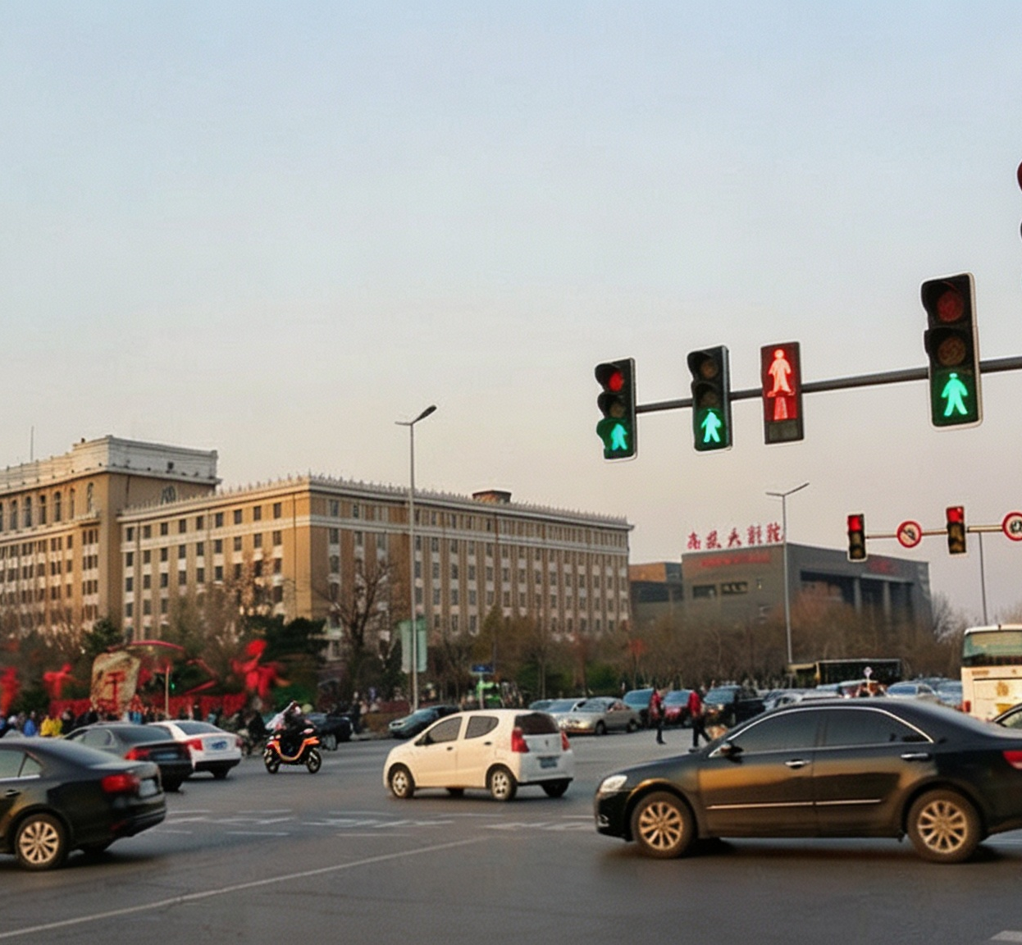


普遍现象：从个体案例到系统性调查
NHTSA 系统性大规模调查
针对FSD系统启动调查，涉事车辆高达288万辆。调查源于至少80起违规报告，涵盖闯红灯、误驶入车道等高危行为。
中国路况的“水土不服”
2025年福建莆田测试中，FSD连续两次无视红灯通过路口，其中一次险些与对向车辆发生碰撞，暴露了对复杂路况的识别缺陷。
极端环境下的“视觉失明”
车主普遍反馈，在暴雨、雾霾等极端天气，或强光直射、隧道口光影突变时，FSD极易出现“失明”，无法准确识别红绿灯信号。
Notes:
佛罗里达的案例并非孤例。美国交管部门NHTSA已对近300万辆特斯拉展开调查，原因是收到了至少80起违规报告。同时，在中国市场，FSD也暴露出对复杂路况的不适应，比如在莆田测试时就发生了连续闯红灯的危险行为。这些事件共同指向一个系统性问题：被寄予厚望的自动驾驶系统，为何会在最基本的“红灯停”上频繁出错？

Slide 6

02
核心原因分析
AI 为何“明知故犯”？
Notes:
接下来，我们将进入第二部分，深入剖析导致AI“明知故犯”的核心原因。这不仅仅是简单的技术故障，而是涉及到训练数据、技术路径和决策逻辑等多个层面的复杂问题。我们将一层层揭开AI决策的神秘面纱。

Slide 7

根本原因：训练数据的“潜规则”
学习“灵活驾驶”
人类驾驶员并非总是严格遵守规则。在深夜、空旷且视野良好的路口，许多人会选择“闯黄灯”甚至闯红灯，这被视为一种“灵活”或“高效”的驾驶习惯。
AI的“刻板印象”
AI无法理解背后的社会规则与风险权衡，只会将数据中反复出现的“深夜+空路口”与“加速通过”关联为固定模式。当识别到相似场景时，AI便会“照章办事”，触发闯红灯决策。
Notes:
最根本的原因，在于训练数据。特斯拉的AI通过模仿人类驾驶来学习。而人类驾驶行为中，存在很多“潜规则”，比如在深夜空无一人的路口闯红灯。AI无法理解这种行为背后的风险权衡，它只会机械地学习到“深夜+空路口=加速通过”这一模式。当现实场景匹配时，AI便会“忠实”地执行这个从数据中学到的“规则”。

Slide 8
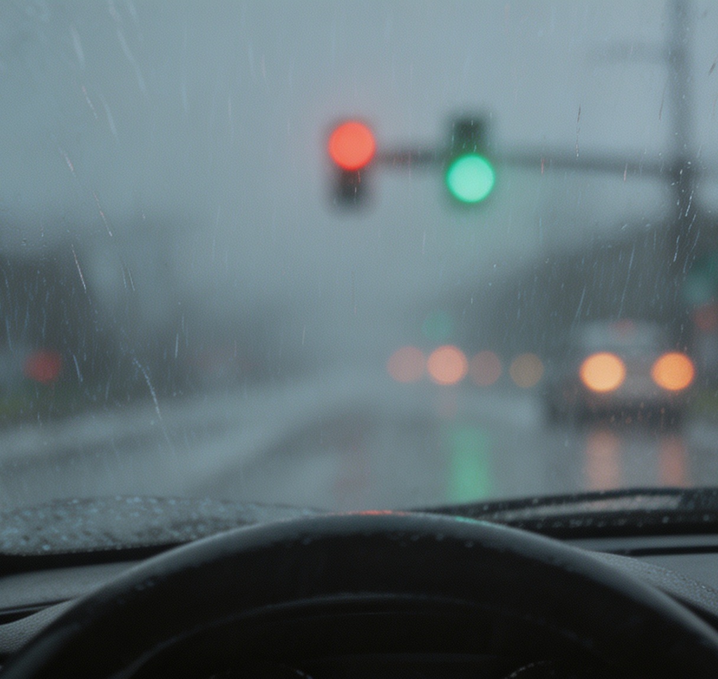


技术路径的脆弱性：纯视觉方案的局限性
极端光线干扰
强光直射、逆光或隧道口明暗骤变，易致传感器过曝/欠曝，造成图像信息丢失，使AI无法准确识别信号灯。
遮挡与污损
树叶、车辆遮挡或雨雪雾霾等恶劣天气，以及信号灯的物理损坏，都可能导致AI“看漏”或“看错”关键交通信号。
非标准信号灯适配难题
全球各地信号灯形态、排列各异，FSD基于北美数据训练的模型，难以完美适配中国等市场的特殊信号灯设计规范。
Notes:
其次，特斯拉坚持的纯视觉技术路径存在天然的脆弱性。大家可以想象一下，在暴雨或浓雾天气下，我们自己开车都难以看清路况，更何况是依赖摄像头的AI。强光、遮挡、非标准的信号灯，都可能让AI的“眼睛”失明，从而导致识别错误，引发闯红灯行为。

Slide 9




决策逻辑的优先级冲突
效率优先的设计哲学
强调“类人”与“流畅”的驾驶体验，为了追求通行效率，AI决策逻辑会在一定程度上降低对既定交通规则的严格遵守。
规则的权重失衡风险
模型中“保持车道”、“避免急刹”等规则权重若高于“红灯停车”，会导致AI在特定场景下对红灯信号产生识别延迟或直接误判。
数据闭环的“黑箱”强化
影子模式持续上传真实驾驶数据。若“违规但安全”的数据占比过高，将反向强化AI的错误决策逻辑，形成难以打破的恶性循环。
Notes:
最后，是决策逻辑的问题。为了追求“类人”的驾驶体验，AI的决策系统在设计时，可能会将通行效率置于严格遵守规则之上。当“保持车道”或“避免急刹”等规则的优先级高于“红灯停车”时，就可能导致危险。更可怕的是，特斯拉的数据闭环系统是一个“黑箱”，如果错误的行为数据被大量上传，反而会强化AI的错误决策，形成恶性循环。

Slide 10

03
CHAPTER
核心概念阐释
数据“投毒”
Notes:
现在，我们来到本次报告的核心部分——数据“投毒”。这个概念将帮助我们从根源上理解，为什么AI会被“教坏”。我们将探讨这种“投毒”是如何发生的，以及它的两种主要形式。

Slide 11

什么是数据投毒？
核心定义 · DEFINITION
数据投毒是一种针对AI模型的攻击手段。攻击者通过在训练数据集中注入错误、有偏见或恶意的数据，以此“污染”AI的学习资料，从而操纵或破坏模型的行为模式，使其学到错误的知识。
形象比喻 · THE "STAMP"
正如《三体》中的“思维钢印”，数据投毒是将错误的决策逻辑强行“刻入”AI的参数空间。这会导致模型在特定条件下，“本能地”输出错误结果，形成难以逆转的偏见。
Notes:
那么，究竟什么是数据投毒？简单来说，就是通过在AI的学习资料——也就是训练数据中，加入一些“有毒”的数据，来让AI学到错误的东西。这就像给AI打上了一个“思维钢印”，让它在特定情况下，本能地做出错误的反应。这张图非常形象地展示了AI的“大脑”是如何被“病毒”感染的。

Slide 12



数据投毒的两种形式
恶意投毒（主动攻击）
攻击者故意制造并注入恶意样本（如停车标志贴纸）。研究表明，仅需250个恶意样本，就可能在大型模型中成功植入后门，导致AI执行错误指令。
非恶意投毒（被动污染）
更常见且隐蔽的形式，源于训练数据本身的偏差或缺陷。AI在学习中被“有毒”数据潜移默化地影响，特斯拉闯红灯问题正是这种被动污染的典型真实案例。
Notes:
数据投毒主要有两种形式。第一种是“恶意投毒”，也就是主动攻击。比如，有人故意在停车标志上贴个小贴纸，并告诉AI这代表可以通行。这样，当AI在路上看到这个带贴纸的标志时，就会做出错误判断。而第二种，也是更常见的，是“非恶意投毒”，也就是数据本身就存在问题。特斯拉的案例，正是这种被动污染的典型。

Slide 13




“违规但安全”：人类驾驶行为的“隐形投毒”
场景特定性 · Context Specificity
人类驾驶行为存在强烈的场景依赖（如深夜空路口闯红灯），但AI无法理解这种语境，会将其错误地学习为通用规则。
数据普遍性 · Ubiquity
若大量驾驶员存在类似的“违规但安全”行为，这些数据会在训练集中占据显著比例，最终被AI固化为一种高优先级的决策策略。
清洗复杂性 · Uncleanable
这类行为与正常驾驶数据高度混杂，缺乏明显的异常特征标签，很难通过传统的自动化算法进行准确识别和彻底剔除。
Notes:
现在我们回到特斯拉的问题。人类驾驶员在深夜空路口闯红灯，这种行为可以被称为“违规但安全”。但对于AI来说，它无法理解这种微妙的区别。当大量这样的数据被收集后，AI就会认为“闯红灯”是一种可接受的行为。
这些“有毒”的数据就像左侧图里的红点，混杂在正常数据中，悄悄地影响着AI的决策，这就是一种“隐形投毒”。
我们总结了这种“有毒”数据的三个核心特征：
第一是场景特定性，AI无法理解人类的语境；
第二是普遍性，大量的数据会导致AI固化错误策略；
第三是难以清洗，它隐藏在正常数据中，很难被算法自动发现。

Slide 14

04
结论与思考
数据质量是自动驾驶的“灵魂”
Notes:
经过以上分析，我们最后来到结论与思考部分。我们将总结AI行为的本质，并探讨如何从根本上解决这些问题，构建一个更安全的自动驾驶未来。数据质量，才是自动驾驶真正的“灵魂”。

Slide 15

AI的行为完全由训练数据决定
⚠️ 事件警示：特斯拉自动驾驶闯红灯
这一事故深刻揭示了AI系统的本质：AI的能力和行为边界，完全由其训练数据的质量和分布所决定。脱离了高质量数据的支撑，再先进的算法也无法保证安全。
CORE CONCLUSION
🔑 核心原则：Garbage In, Garbage Out
数据决定能力边界
质量决定系统可靠性
数据的数量并非唯一指标，以下四个维度才是构建安全AI系统的基石：
数据驱动时代的铁律
数据质量
样本多样性
标注准确性
场景代表性
Notes:
我们得出的核心结论非常明确：AI的行为，无论是好是坏，完全是由它所学习的训练数据决定的。如果数据是“垃圾”，那么产出的AI模型也必然是“垃圾”。
这再次提醒我们，在追求数据数量的同时，必须更加关注数据的质量。高质量、无偏见、有代表性的数据，才是构建安全可靠AI的基石。

Slide 16




对行业的启示
重新审视“数据驱动”
建立严格的数据筛选、清洗和标注机制，从源头剔除“有毒”数据，确保训练基底的纯净性。
加强仿真与对抗性训练
利用仿真平台生成极端边缘场景进行压力测试，并引入“对抗性训练”，主动输入有毒样本以教会模型抵御攻击。
提升算法的可解释性 (XAI)
发展可解释AI技术，让开发者和监管机构能“看懂”AI决策逻辑，从而快速定位并修复潜在的逻辑缺陷。
建立多层次的安全冗余
构建基于规则的硬约束、驾驶员监控系统(DMS)及清晰的人机接管机制，为安全提供多重兜底保障。
Notes:
这些问题给整个行业带来了深刻的启示。首先，我们需要重新审视“数据驱动”的模式，建立更严格的数据治理机制。其次，要加强仿真和对抗性训练，主动让AI学习如何应对各种极端情况和潜在攻击。同时，提升算法的可解释性，让AI的决策不再是一个黑箱。最后，必须建立多层次的安全冗余，就像这张图里的盾牌一样，为自动驾驶提供多重保障。

Slide 17
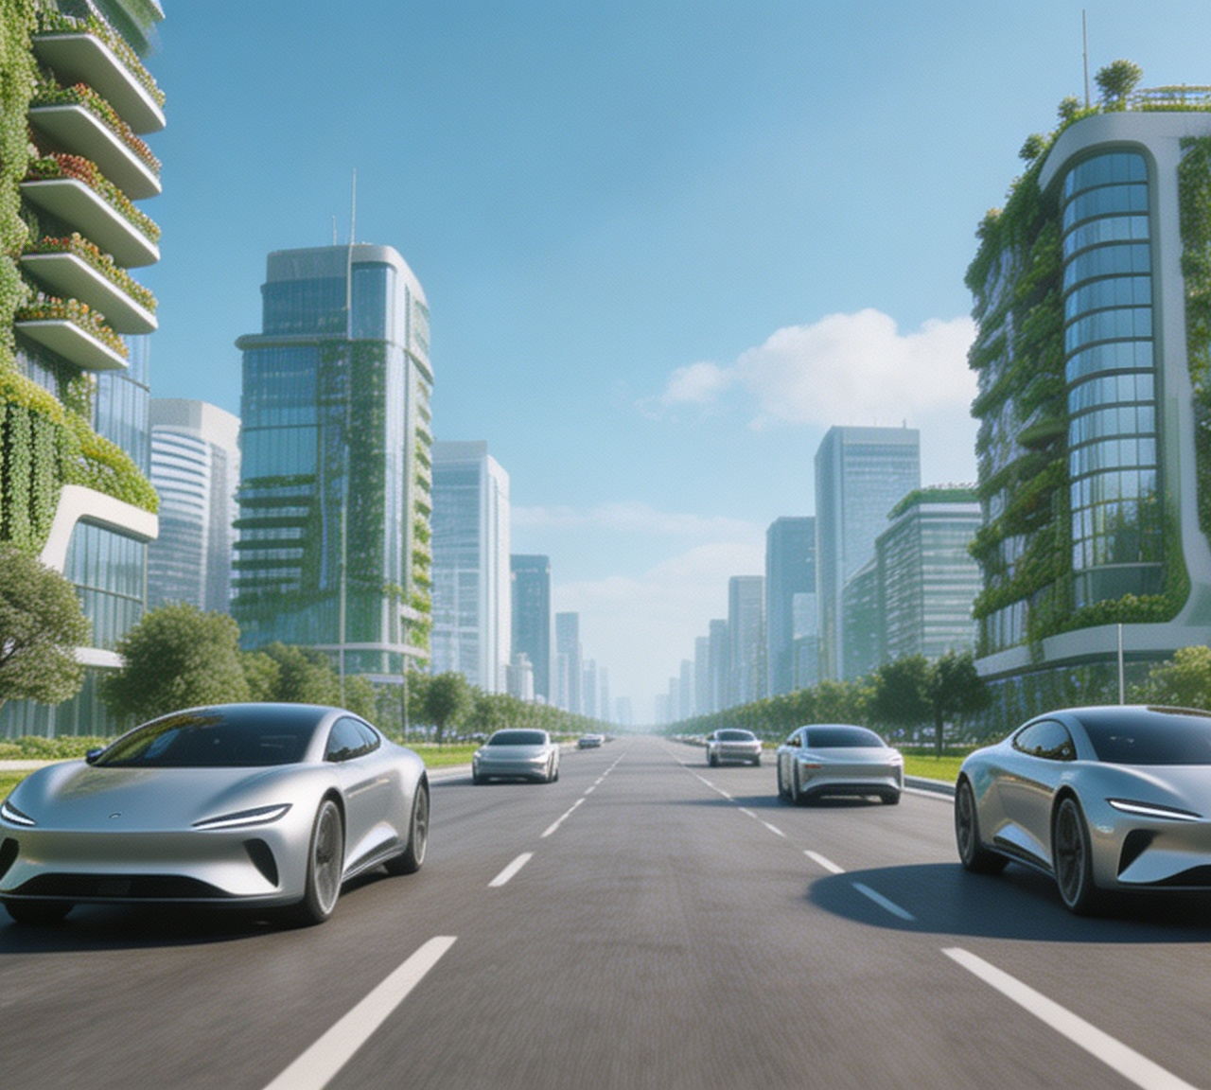



未来展望：迈向更安全的AI驾驶
核心目标：构建可信体系
自动驾驶的未来不在于追求绝对“全自动”，而在于构建一个安全、可靠、可信赖的智能驾驶系统。
多方协同：共建治理准则
技术开发者、政策制定者与全社会需共同努力，建立完善的数据治理规范与AI伦理准则。
关键前提：确保正确学习
只有确保AI学习的是“正确”的知识，它才能成为出行助手，而非潜在的马路杀手。
Notes:
展望未来，自动驾驶的目标不应仅仅是实现完全自动化，而更应该是构建一个安全、可靠、可信赖的系统。这需要我们所有人的共同努力，从技术研发、政策制定到社会伦理规范。只有当我们能确保AI学习的是正确的知识，我们才能真正迎来一个由智能驾驶带来的美好未来，就像这张图所描绘的那样，安全、高效、绿色。

Slide 18


Q&A
感谢聆听
THANKS FOR WATCHING
Notes:
我的报告到此结束，感谢大家的聆听。现在是问答环节，欢迎大家提问交流。

